Slide 1

Higiene das Mãos para Prevenção das Infecções Relacionadas à Assistência à Saúde e
Melhoria da Segurança do Paciente.
Professora Doutora Julia Yaeko Kawagoe – Faculdade Israelita Ciências da Saúde Albert Einstein (Mestrado Profissional em Enfermagem)
Realização:
Agência Nacional de Vigilância Sanitária
Coordenação de Gestão da Transparência e Acesso à Informação - CGTAI
Gerência-Geral de Conhecimento, Inovação e Pesquisa - GGCIP
Gerência de Vigilância e Monitoramento em Serviços de Saúde – GVIMS
Gerência-Geral de Tecnologia em Serviços de Saúde – GGTES

Slide 2
Sobre o que vamos conversar?
Infecção Relacionada à Assistência à Saude
Segurança do Paciente
Transmissão Microbiana pelas Mãos
Higiene das Mãos para Quebrar a Cadeia de Transmissão….
Como Melhorar a Segurança do Paciente?
Projeto de Melhoria Contínua de Qualidade.

Slide 3
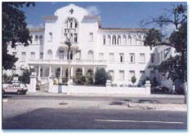
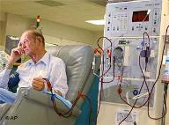
O que é Infecção Relacionada à Assistência à Saúde (IRAS)
  Infecção que ocorre em um paciente durante o processo de assistência em um hospital ou em qualquer serviço de saúde
Home care
Hemodiálise
Cirurgia
ambulatorial
Casa de repouso /instituição de
Longa permanência
Hospital
  Não estava presente ou em período de incubação no momento da sua admissão, assistência ou procedimento, podendo desenvolver após a alta do serviço de saúde;
  Inclui infecções adquiridas pelo paciente e também as infecções ocupacionais.
Ducel G et al. Prevention of hospital-acquired infections. A practical guide. WHO 2002

Slide 4
"Primum non nocere. First, do no harm”
"As to diseases, make a habit of two things
— to help, or at least to do no harm.”
Princípio da não-maleficência Hippocrates (460AC-377AC)
“Primeiro, não faça mal”
"Quanto às doenças, crie o hábito em duas coisas - ajudar, ou pelo menos não prejudicar".

Slide 5
“O primeiro requisito em um hospital é não causar prejuízo ao doente”
O primeiro e importante requisito no hospital Florence Nightingale (1860)
“The very first requirement in a hospital is that it should do the sick no harm.”

Slide 6
1. Assistência Focada no Paciente: prover assistência que atenda e respeite as preferências, necessidades e valores dos pacientes.
2. Assistência no Tempo Adequado: reduzir esperas e atrasos, por vezes prejudiciais, àqueles que recebem e prestam os cuidados.
3. Eficiência: evitar desperdícios e mau uso de suprimentos, equipamentos, idéias e energia.
4. Equidade: respeito à igualdade de direito de cada um. Prover assistência cuja qualidade não varie em função de características pessoais, tais como: gênero, etnia, condições sócio-econômicas ou localização geográfica.
5. Efetividade: prover serviços adequados àqueles que deles se beneficiarão; Uso responsável dos recursos - evitar uso excessivo ou insuficiente.
6. Segurança do Paciente: evitar que a assistência prestada resulte em dano ao paciente.
Princípios norteadores da QUALIDADE (IOM, 2001)
Cuidado centrado no paciente/familiar (modelo compartilhado e multidisciplinar)
Crossing the Quality Chasm A New Health System for the 21st Century.https://www.nap.edu/download/10027#http://bvsms.saude.gov.br/bvs/publicacoes/documento_referencia_programa_nacional_seguranca.pdf
Notes:
Da mesma forma, discutir abertamente as preferências do paciente pode apontar a falta de consciência da família sobre os desejos de seu próprio ente querido, e gerar neles um profundo sentimento de culpa por essa falta de conhecimento. Os resultados do estudo de Carson sugerem que é mais apropriado que os médicos da UTI informem e apoiem as famílias, em vez de confiar esta responsabilidade a intermediários externos que não possuem a experiência necessária em cuidados intensivos. Em geral, a pedra angular do centro de cuidados familiares é a comunicação envolvendo toda a equipe de cuidadores. O objetivo primordial deve ser respeitar os valores e preferências do paciente de acordo com a família, para desenvolver em conjunto um projeto de saúde único, baseado em um modelo de cuidado compartilhado e pluri-disciplinar. Neste sentido, a abordagem proposta por Burelli et al. nesta edição [8] constitui um passo interessante em direção a este objetivo. Ela sublinha a utilidade de investigar a questão crucial do papel da família no cuidado da UTI, um papel que todos nós devemos considerar, abraçar e apoiar com o mesmo compromisso que o concedido à dispensação de cuidados médicos aos nossos pacientes. Os médicos e profissionais médicos desempenharam um papel importante no apoio ao tomador de decisões em seu papel ou no apoio à família como um coletivo. Além disso, os médicos foram uma fonte essencial de informação para o processo decisório, e como eles responderam às perguntas também influenciaram a representação do papel do tomador de decisões.Ao servir como fonte de informação para as famílias, os médicos estão em posição de apoiar as discussões coletivas familiares sobre as decisões da EOL através de sua comunicação com a família como um todo durante este tempo. Quando os membros da família experimentam conflitos em torno de quem deve tomar decisões EOL, os médicos também oferecem apoio aos tomadores de decisão substitutos, reforçando a legitimidade de seu papel como tomador de decisão.O Instituto de Medicina (IOM) observou seis dimensões da melhoria da saúdeNeste artigo, fornecemos informações sobre os tipos de questões, abordagens e estratégias que os clínicos utilizam em conferências familiares, com a intenção de elucidar as formas pelas quais esta comunicação ocorre. Identificamos duas estruturas descritivas:(1) uma estrutura de conteúdo de comunicação (o que é comunicado); e(2) um estilo de comunicação e uma estrutura de apoio (como as questões são comunicadas e como as famílias e os médicos são apoiados).Estas estruturas mostram a singularidade do evento de comunicação que descrevem - a conferência familiar da UTI. Os códigos de conteúdo abrangem tópicos sensíveis como morte e morte, a transição de cuidados curativos para cuidados paliativos e a retirada do suporte de vida. O suporte emocional domina os códigos de estilo. Nossa análise sugere que os médicos de cuidados críticos e aqueles que lecionam podem separar as tarefas e os pontos de ensino para conduzir conferências familiares no conteúdo ou estrutura das conferências e os estilos que podem ser usados para se comunicar com as famílias e apoiá-las.TABELA 3-1 Regras simples para o Sistema de Saúde do Século XXIAbordagem atual/ Nova regraOs cuidados se baseiam principalmente em visitas/cuidados se baseiam em relações de cura contínua.A autonomia profissional impulsiona a variabilidade/cuidado é personalizado de acordo com as necessidades e valores do paciente.Os profissionais controlam os cuidados/ O paciente é a fonte de controle.A informação é um registro/ O conhecimento é compartilhado e a informação flui livremente.A tomada de decisão é baseada em treinamento e experiência/ A tomada de decisão é baseada em evidências.Não causar danos é uma responsabilidade individual / A segurança é uma propriedade do sistema.O sigilo é necessário /Transparência é necessária.O sistema reage às necessidades / As necessidades são antecipadas.A redução de custos é buscada / O desperdício é continuamente reduzido.É dada preferência a papéis profissionais em detrimento do sistema / A cooperação entre os médicos é uma prioridade.

Slide 7
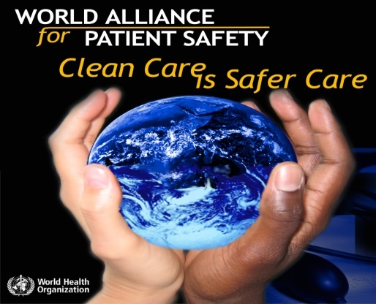
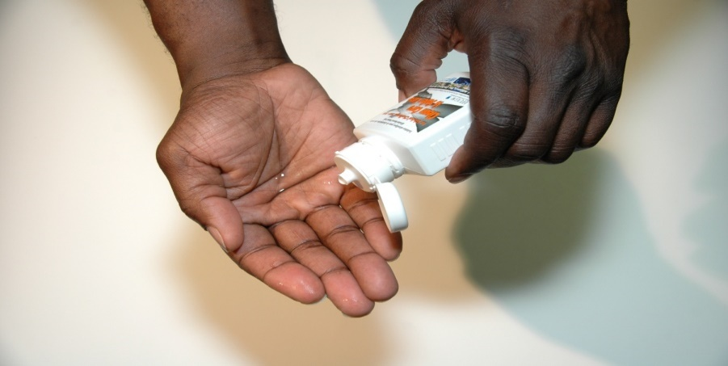
Campanha Mundial pela Segurança do Paciente
Organização Mundial da Saúde (2004)
Mãos sujas…
Custo humano!
2005 – Primeiro Desafio de Segurança Global “Uma assistência Limpa é uma Assistência mais Segura”
- Reduzir as IRAS por meio da adequada higiene das mãos!!!

Slide 8

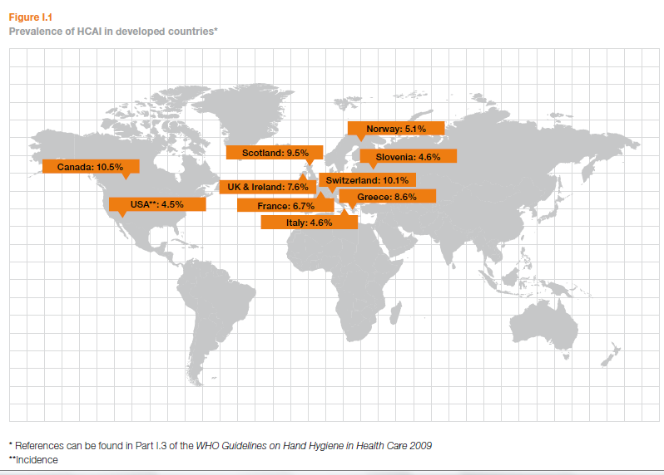
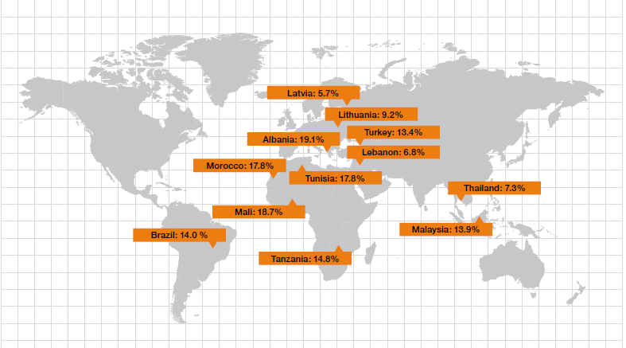
IRAS e Segurança do Paciente são Problemas de Saúde Pública Mundial
Países desenvolvidos: 5 a 10% dos pacientes - uma ou mais infecções.
Países em desenvolvimento: o risco é 2 a 20 vezes maior….
WHO (World Health Organization). WHO Guidelines on Hand Hygiene in Health Care (Full version). First Global Patient Safety Challenge. Clean Care is Safer Care. Geneva. 2009. 270 p. Disponível em: http://apps.who.int/iris/bitstream/10665/44102/1/9789241597906_eng.pdf

Slide 9
Por que IRAS são mais frequentes nos países em desenvolvimento?
Condições inadequadas de higiene
Infraestrutura ruim
Equipamentos inadequados/insuficientes
Falta de informação microbiológica
Superlotação
Profissionais insuficientes
Falha conhecimento / preparo inadequado profissionais
Uso inadequado de antibióticos
População mais doente
Condições sociais desfavoráveis
Falta de políticas e programas nacionais
Custos arcados por pacientes
Soluções simples para enfrentar desafios complexos
Allegranzi, B., & Pittet, D. (2007). Healthcare-Associated Infection in Developing Countries: Simple Solutions to Meet Complex Challenges. Infection Control & Hospital Epidemiology, 28(12), 1323-1327. doi:10.1086/521656

Slide 10
Por que prevenir IRAS é importante?
IRAS causam incapacidade a longo prazo e mortes desnecessárias;
IRAS aumentam a permanência hospitalar e a resistência antimicrobiana;
IRAS aumentam ônus financeiro adicional para pacientes e seus familiares, para a instituição e para o Sistema de Saúde.
Assistência à saúde sem infecções (evitáveis).
O papel crítico das ações de prevenção e Controle das infecções
Programa de Prevenção e Controle de IRAS, com vigilância epidemiológica sistemática para identificar prioridades e desenvolver ações para reduzir as IRAS.
http://apps.who.int/iris/bitstream/handle/10665/246235/WHO-HIS-SDS-2016.10-eng.pdf?sequence=1

Slide 11
Cadeia de transmissão microbiana
Os seis elementos devem estar presentes para haver transmissão do microrganismo em uma sequência de eventos:
O agente infeccioso presente no reservatório/fonte, sai por uma porta de saída, “viaja” por um modo de transmissão e penetra no hospedeiro suscetível por uma porta de entrada (fecha o ciclo da transmissão).
Agente
infeccioso
Reservatório
ou Fonte
Hospedeiro
sucetível
Porta
saída
Porta
entrada
Eliminar qualquer um dos seis elos com medidas de prevenção e controle de infecção quebra a cadeia....
Modo
transmissão
PIDAC: Routine Practices and Additional Precautions in All Health Care Settings |https://www.publichealthontario.ca/-/media/documents/b/2012/bp-rpap-healthcare-settings.pdf?la=en

Slide 12
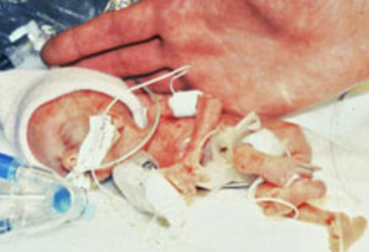

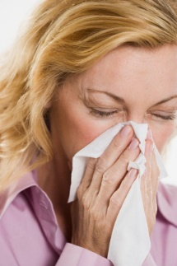


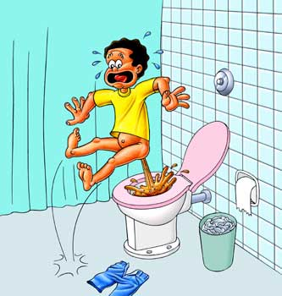

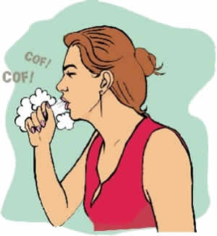
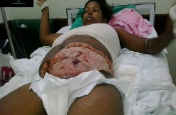
Cadeia de transmissão de microrganismos
AGENTE INFECCIOSO
Bactérias
Fungos
Vírus
Protozoários
Parasitas
Quem é hospedeiro suscetível?
FONTE
HOSPEDEIRO SUSCEPTÍVEL
Pessoas
Água
Soluções
Medicamentos
Superfícies e
Equipamentos
Imunossuprimidos
Idosos
RN
Queimados
Cirúrgicos
Quem é a fonte?
PORTA DE ENTRADA
PORTA
DE SAÍDA
Trato gastrintestinal
Trato urinário
Trato respiratório
Pele não íntegra
Mucosas
Excreções
Secreções
Gotículas
Outros fluídos
FORMA DE TRANSMISSÃO
Dispositivos invasivos, feridas, cirurgias..
Contato (direto /indireto)
Gotículas
Aérea ou aerossóis

Slide 13

Evidências da transmissão de microrganismos pelas mãos dos profissionais da saúde
1 Os microrganismos estão presentes na pele do doente ou foram disseminados em objetos inanimados imediatamente ao redor do doente.
2 Os microrganismos são transferidos para as mãos do profissional de saúde.
3 Os microrganismos sobrevivem por pelo menos vários minutos nas mãos do profissional de saúde.
4 A lavagem das mãos ou a fricção das mãos com preparação alcoólica pelo profissional de saúde é insuficiente ou omitido inteiramente, ou o agente utilizado para a HM é inadequado.
5 A(s) mão(s) contaminada(s) do profissional de saúde entra(m) em contato direto com outro doente ou com um objeto inanimado que entrará em contato direto com o doente.
Pittet D, Allegranzi B, Sax H, Dharan S, Pessoa-Silva CP, Donaldson L, Boyce JM. Evidence-based model for hand transmission during patient care and the role of improved practices. Lancet Infect Dis 2006; 6:641–52
Notes:
literatura é rica em evidências indiretas e diretas (comprovadas por técnicas de biologia molecular) da transmissão de micro-organismos pelas mãos dos profissionais envolvidos na assistência, reforçando a importância das mãos inclusive como fonte das infecções relacionadas à prestação desses serviços.

Slide 14
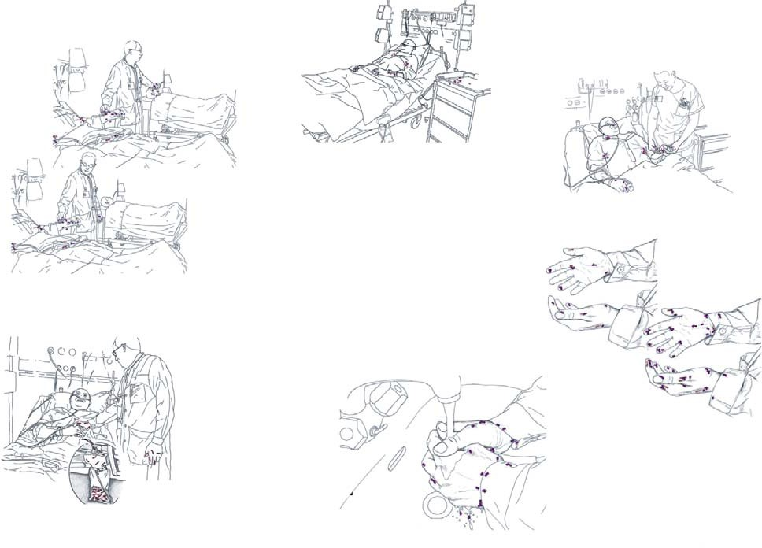
1
5B
2
Os 5 passos na transmissão de microrganismos pelas mãos
3
5A
4
Pittet D, Allegranzi B, Sax H, Dharan S, Pessoa-Silva CP, Donaldson L, Boyce JM. Evidence-based model for hand transmission during patient care and the role of improved practices. Lancet Infect Dis 2006; 6:641–52

Slide 15
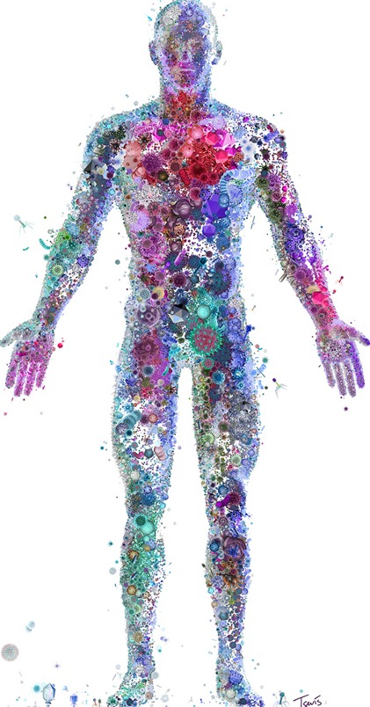
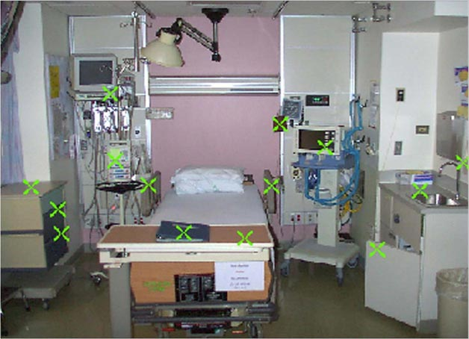
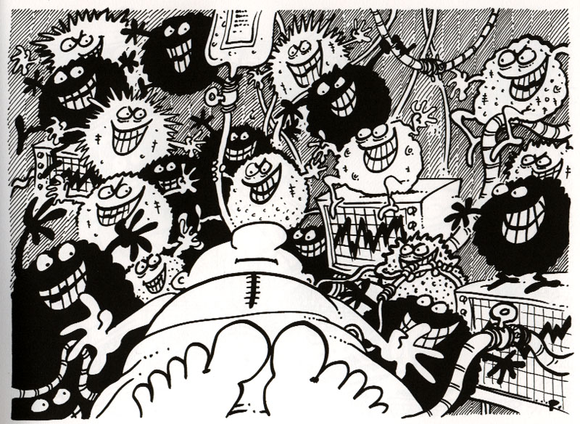
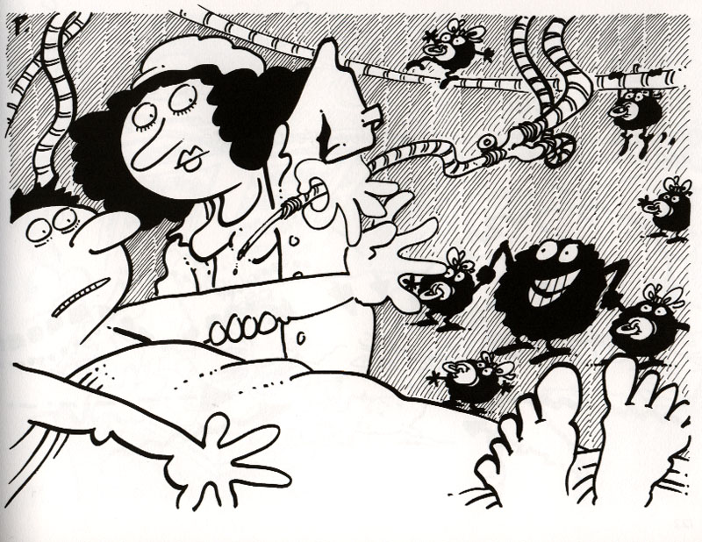
Como os microrganismos são transmitidos?
Microbioma/microbiota humana
Pelas mãos e pelas superficies ambientais mais tocadas pelas mãos = transmissão microrganismos
Notes:
15
15

Slide 16
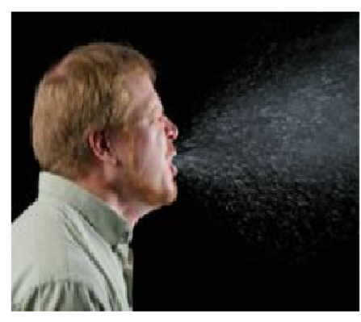
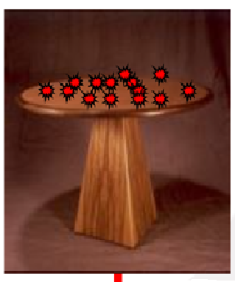
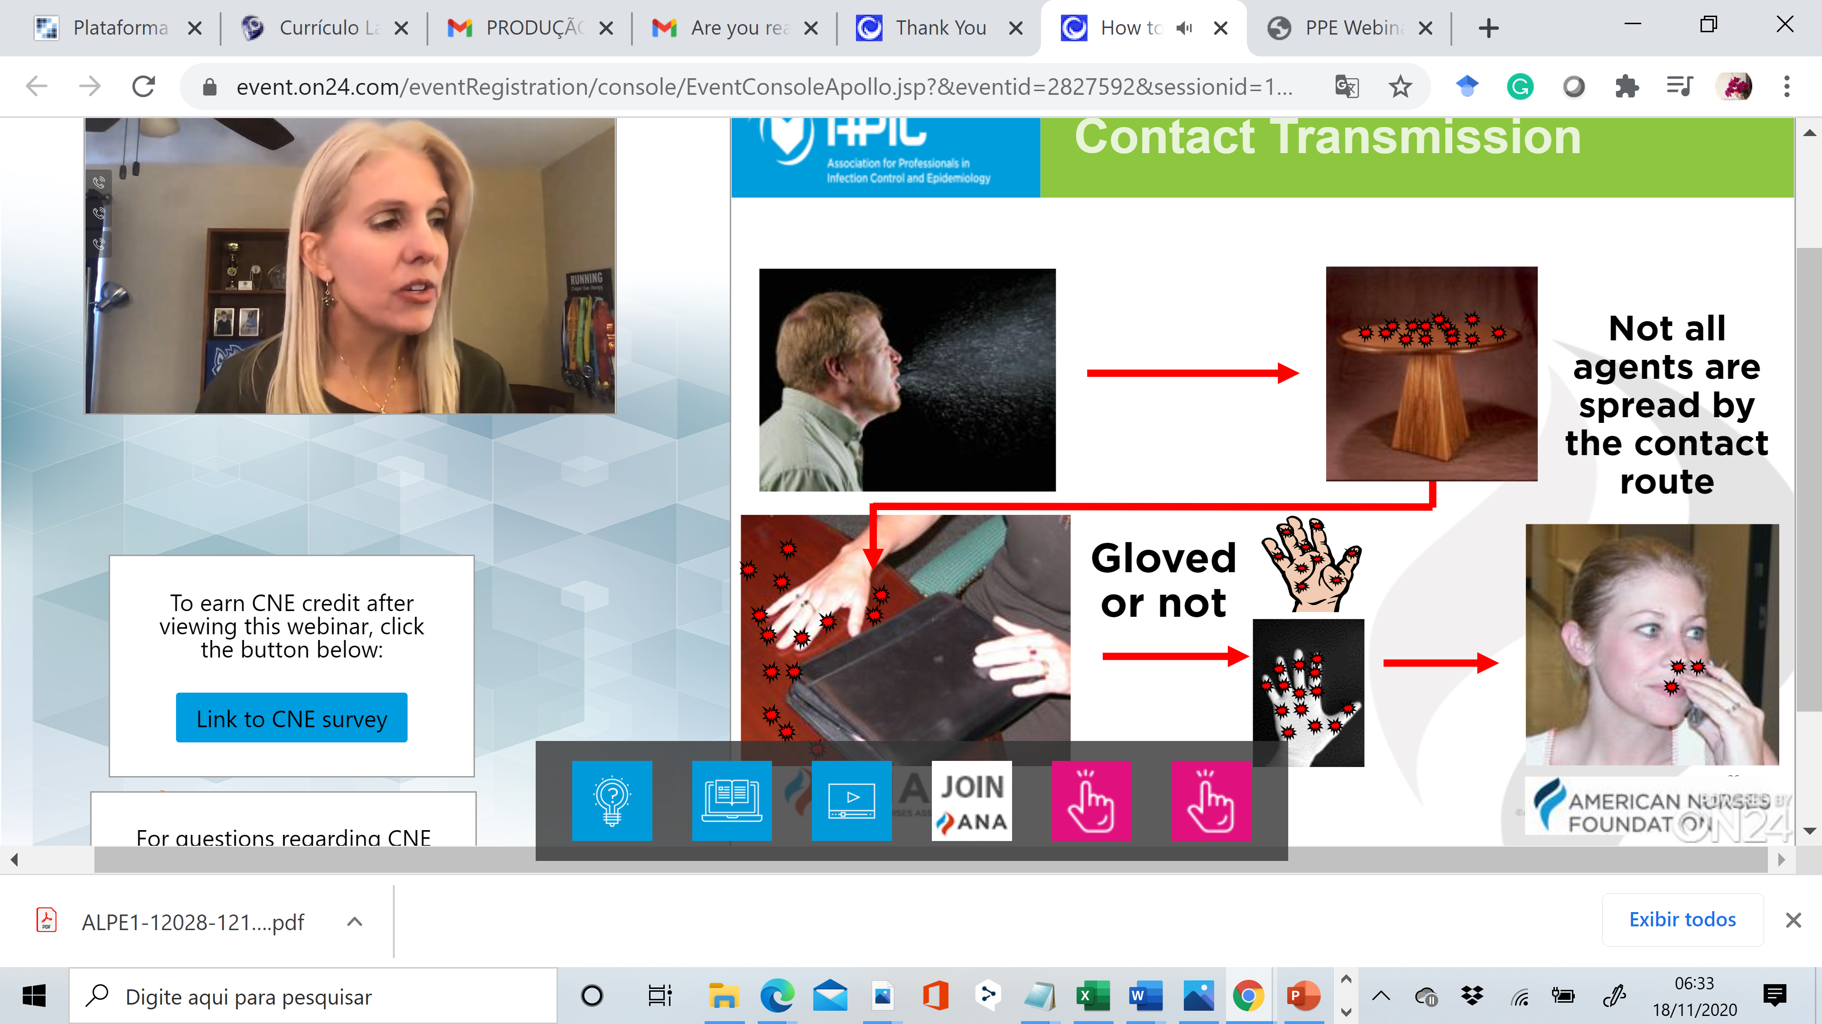
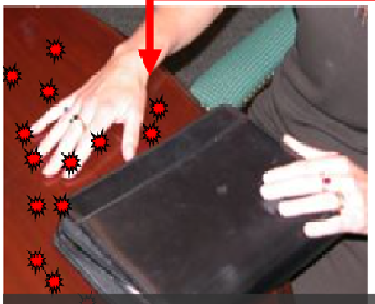


Como os microrganismos são transmitidos?
Auto inoculação
Porta de saída
Porta de entrada
Mãos com ou sem luvas
Pelas mãos e pelas superficies ambientais mais tocadas pelas mãos = transmissão microrganismos
APIC / ANA e-training

Slide 17


Identificação rápida do microrganismo
Tratamento antimicrobiano adequado
Descontaminação seletiva
controle de antimicrobianos
Vigilância Epidemiológica das IRAS
Boas condições de saúde e higiene pessoal / mãos
Limpeza ambiental e de materiais
Desinfecção ou Esterilização
Preparo e administração adequada de medicamentos
Tratamento da doença de base
Reconhecer os pacientes de risco
Educação do paciente/familiar
Imunização
AGENTE INFECCIOSO
Bactérias
Fungos
Vírus
Protozoários
Parasitas
HOSPEDEIRO SUSCEPTÍVEL
FONTE
Pessoas
Água
Soluções
Medicamentos
Superfícies e
Equipamentos
Imunossuprimidos
Idosos
RN
Queimados
Cirúrgicos
Como quebrar a cadeia de transmissão microbiana?
PORTA DE ENTRADA
PORTA
DE SAÍDA
Trato gastrintestinal
Trato urinário
Trato respiratório
Pele não íntegra
Mucosas
Uso adequado dos EPIs
Higiene das mãos
Descarte adequado resíduos
Contenção das secreções e
excreções
Tosse com etiqueta
Excreção
Secreções
Gotículas
Outros fluídos
Higiene das mãos
Técnica asséptica
Cuidados com feridas
Cuidados com dispositivos invasivos: inserção/manutenção
Cuidados no pré, intra e pós operatório.
FORMA DE TRANSMISSÃO
Contato (direto, indireto)
Gotículas
Aérea
Higiene das mãos e higiene ambiental
Sistema especial de ventilação do ar
Precauções específicas (contato, gotículas e aérea)
Cuidado no preparo e transporte de alimentos
Limpeza/desinfecção/ esterilização
Medidas das Precauções Padrão

Slide 18

Precauções Padrão: conjunto de práticas de prevenção de infecção
São as Medidas Preventivas que quebram os elos da cadeia de transmissão microbiana!
Higiene das mãos
Seleção de EPIs: uso adequado luvas
Higiene respiratória
e tosse com etiqueta
4. Higiene ambiental
5. Cuidados com materiais,
equipamentos, roupas,
utensílios alimentares
6. Prevenção de acidentes com
perfurocortantes e material
biológico.
Higiene
ambiental
Seleção EPIs
Higiene respiratória
Roupas
utensílios
alimentares
Higiene
mãos
Materiais,
equipamentos
Injeção segura
PFC e material
biológico
Punção lombar
CDC. 2007 Guideline for isolation precautions: preventing transmission of infectious agents in healthcare settings http://www.cdc.gov/hicpac/pdf/isolation/isolation2007.pdf

Slide 19

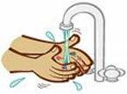

Manual de Higiene das Mãos
CDC/EUA (2002)
20 anos
Água e sabonete com ATM ou não
Não é necessário usar sabonete com CHG
Se sujeira
Higiene das Mãos
Produto escolha
Fricção das mãos com preparação alcoólica
Lavar as mãos
Preparo cirúrgico
das mãos com produto antisséptico degermante ou preparação alcoólica
CDC. Guideline for Hand Hygiene in Health-Care Settings (2002). http://www.cdc.gov/mmwr/PDF/rr/rr5116.pdf
Notes:
19

Slide 20
As Cinco Regras de Ouro da Higiene das Mãos
1. Realize a Higiene das Mãos onde houver o cuidado ao paciente (Ponto de Assistência).
2. Prefira a Fricção das Mãos com preparação alcoólica – deve estar de fácil acesso. Por que? Preparação alcoólica facilita a higiene das mãos nos 5 MOMENTOS, no local da assistência/tratamento. Além disso é rápida, mais efetiva e mais bem tolerada.
3. Lave as mãos com água e sabonete houver sujeira visível nas mãos.
4. Realize a Higiene das Mãos usando a técnica e o tempo recomendados.
5. Realize a correta Higiene das Mãos nas indicações dos CINCO momentos.

Slide 21
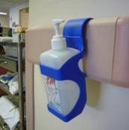
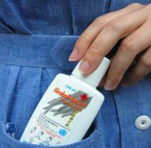
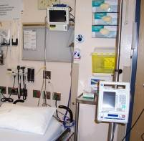
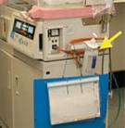
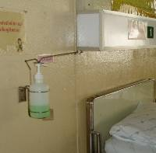
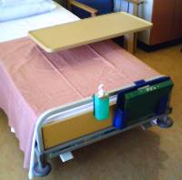
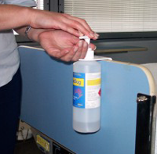
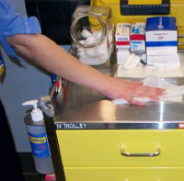
Preparação alcoólica de fácil acesso
“no ponto assistência” – ao alcance das mãos!
Na sua instituição, onde estão disponibilizados os dispensadores de Preparação Alcoólica?
NÃO INSTALAR NA PIA
NÃO INSTALAR AO LADO DA PIA
(Manual CDC HM, 2002)
Notes:
21
21

Slide 22


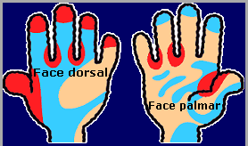
Técnica de Higiene das Mãos
Álcool: 20 a 30 seg
Sabonete: 40 a 60 seg
Áreas geralmente mal higienizadas
Áreas por vezes mal higienizadas
Áreas geralmente bem higienizadas
http://www.anvisa.gov.br/servicosaude/controle/publicacoes.htm
Adaptado de Taylor: An evaluation of handwashing techniques

Slide 23
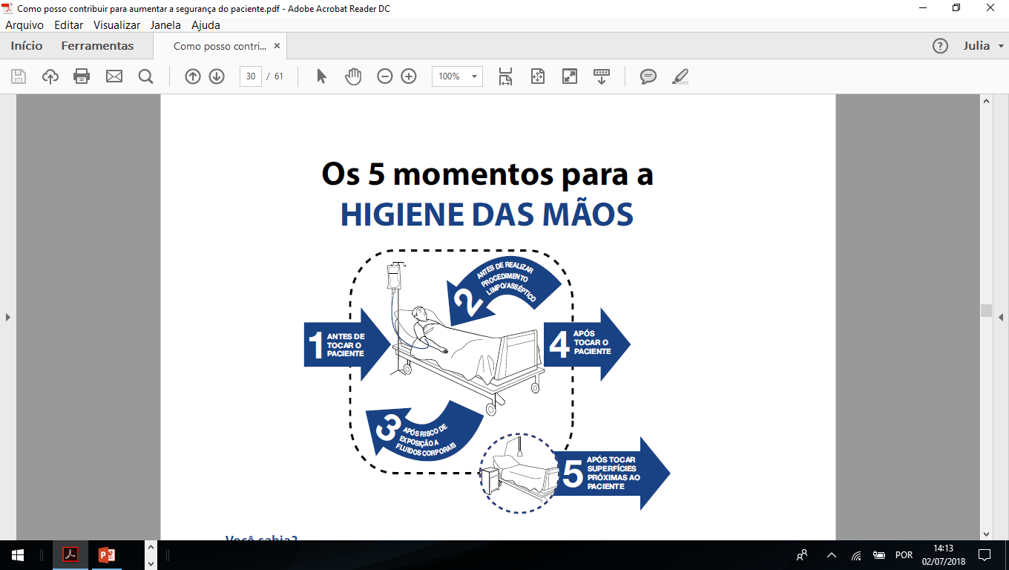
Uniformizar e facilitar linguagem/conceitos das indicações para higienizar as mãos:
Educação ou treinamento dos profissionais,
Monitorizar a prática da higiene das mãos,
Realizar feedback (retroalimentação)
Sax H, Allegranzi B, Uçkay I, Larson E, J. Boyce J, Pittet D. ‘My five moments for hand hygiene’: a user-centred design approach to understand, train, monitor and report hand hygiene. Journal of Hospital Infection 2007; 67: 9e21.

Slide 24

Quais momentos protegem o paciente? E, os Profissionais de Saúde?
1. Qual o significado do tracejado?
2. Qual o significado das setas em relação ao tracejado?
M1
M4/M5
3. Qual o significado das setas em relação ao paciente?
M1, M2
M3, M4/M5

Slide 25
Quais momentos protegem o paciente? E, os Profissionais de Saúde?
1. Qual o significado do tracejado?
Indica o ambiente do paciente. Ou seja, o paciente, equipamentos e mobiliários próximos ao paciente.
2. Qual o significado das setas em relação ao tracejado?
M1 – profissional está entrando no ambiente e ao se aproximar do paciente há uma indicação de HM antes de tocar paciente.
M1
M4/M5
M4 e M5 - profissional está deixando o ambiente do paciente. São duas indicações: HM após tocar o paciente e após tocar superfícies próximas ao paciente.

Slide 26

Quais são os momentos para proteger o paciente?
E, os Profissionais de Saúde?
3. Qual o significado das setas em relação ao paciente?
Profissional está carreando microrganismos nas suas mãos que podem ser transferidos para a pele do paciente (M1) ou procedimento (M2). HM protege o paciente!
M1, M2
protege o PACIENTE
M3, M4/M5
Profissional adquiriu microrganismos do paciente ou do ambiente em suas mãos: M3/M4/ M5. HM protege o profissional!
Para proteger o PROFISSIONAL

Slide 27
http://www20.anvisa.gov.br/segurancadopaciente/index.php/publicacoes/category/cartazes

Slide 28
http://www20.anvisa.gov.br/segurancadopaciente/index.php/publicacoes/category/cartazes

Slide 29
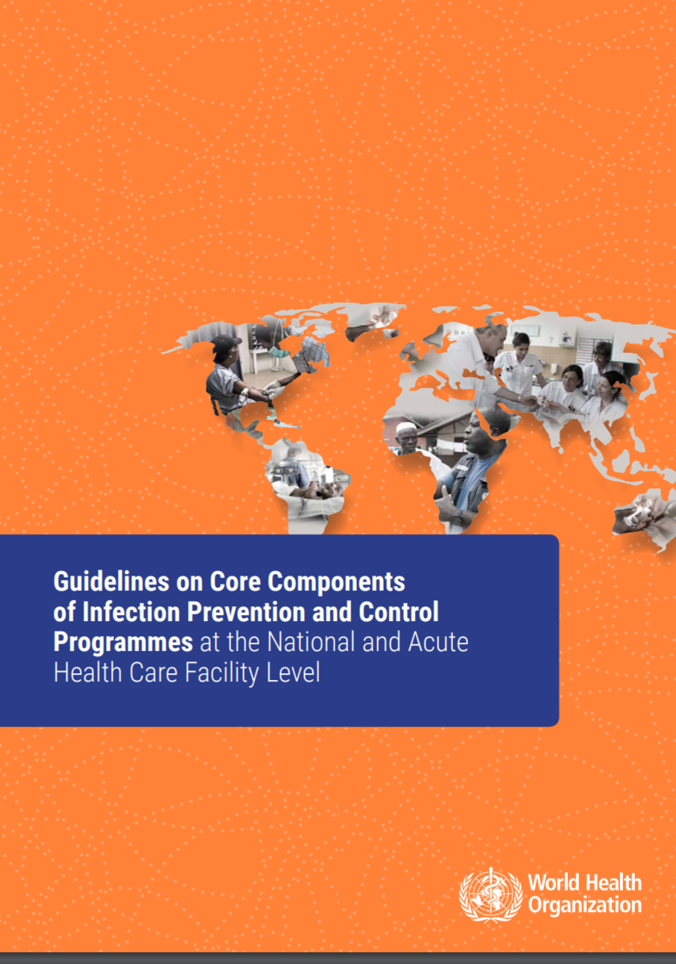
Oito componentes essenciais do Programa de Prevenção e Controle de Infecção
Programa de Prevenção e Controle de infecções (Nível nacional e local).
Diretrizes de Prevenção e Controle de Infecção (Nível nacional e local).
Educação/formação e treinamento em PCI (Nível nacional e local).
Vigilância epidemiológica das IRAS (Nível nacional e local).
Estratégias multimodais para implementar as estratégias e actividades de PCI (Nível nacional e local).
Monitorização e avaliação de estruturas e processos de PCI com retroalimentação oportuna (Nível nacional e local).
Recursos humanos: carga de trabalho, pessoal e ocupação de leitos, no nível local.
Construção de ambientes, materiais e equipamentos para PCI, no nível local:
8a. Princípios gerais.
8b. Materiais, equipamentos e ergonomia para uma adequada HM.
WHO, 2016
https://apps.who.int/iris/bitstream/handle/10665/251730/9789241549929-eng.pdf?sequence=1&isAllowed=y

Slide 30

Representação visual dos principais componentes dos programas de prevenção e controle de infecção (PCI).*
Componentes mais comuns das Estratégias de Melhoria Multimodal
Alteração do sistema: estrutura e suprimentos adequados para as melhores práticas de PCI;
Educação e treinamento de profissionais de saúde e atores-chave (Ex: gestores);
Monitorar estrutura, processos, resultados e fornecer feedback;
Lembretes no local de trabalho / comunicações; e
Mudança de cultura dentro da instituição ou fortalecimento do clima de segurança.
PROGRAMA PCI e todos os vínculos relevantes
POLÍTICA
Diretrizes
pop
EDUCAR
TREINAR
VIGILÂNCIA
MONITORAR, AUDITAR e FEEDBACK
AMBIENTE FAVORÁVEL
RH, CARGA TRABALHO E TAXA OCUPAÇÃO
AMBIENTE, MATERIAL E EQUIPAMENTOS
L
A
D
E
S
M
O
T
I
R
T
A
T
L
É
U
G
M
I
A
* Observe como eles estão interconectados para melhorar as práticas de PCI e reduzir as infecções

Slide 31
O que é Implementar a Estratégia Multimodal de Melhoria da Adesão à Higiene das Mãos da OMS?
Baseada nas evidências e recomendações das Diretrizes da OMS sobre Higiene das Mãos em Serviços de Saúde (2009),
Devem ser utilizados os 5 componentes-chave, para melhorar a higiene das mãos nos serviços de saúde
UM Mudança de Sistema (estrutura)
Preparação alcoólica no ponto de assistência
e acesso contínuo a suprimento de água, sabonete e toalhas
DOIS Educação e treinamento
regularmente aos profissionais de saúde (métodos ativos)
TRÊS Avaliação e retono (feedback)
Monitorar as práticas de higiene das mãos, infraestrutura, percepções &
conhecimento, e dar retorno dos resultados aos profissionais da saúde
QUATRO Lembretes no local de trabalho
Cartazes para alertar e lembrar os profissionais da saúde
CINCO Clima segurança institucional
Participação individual ativa, suporte institucional,
participação do paciente

Slide 32
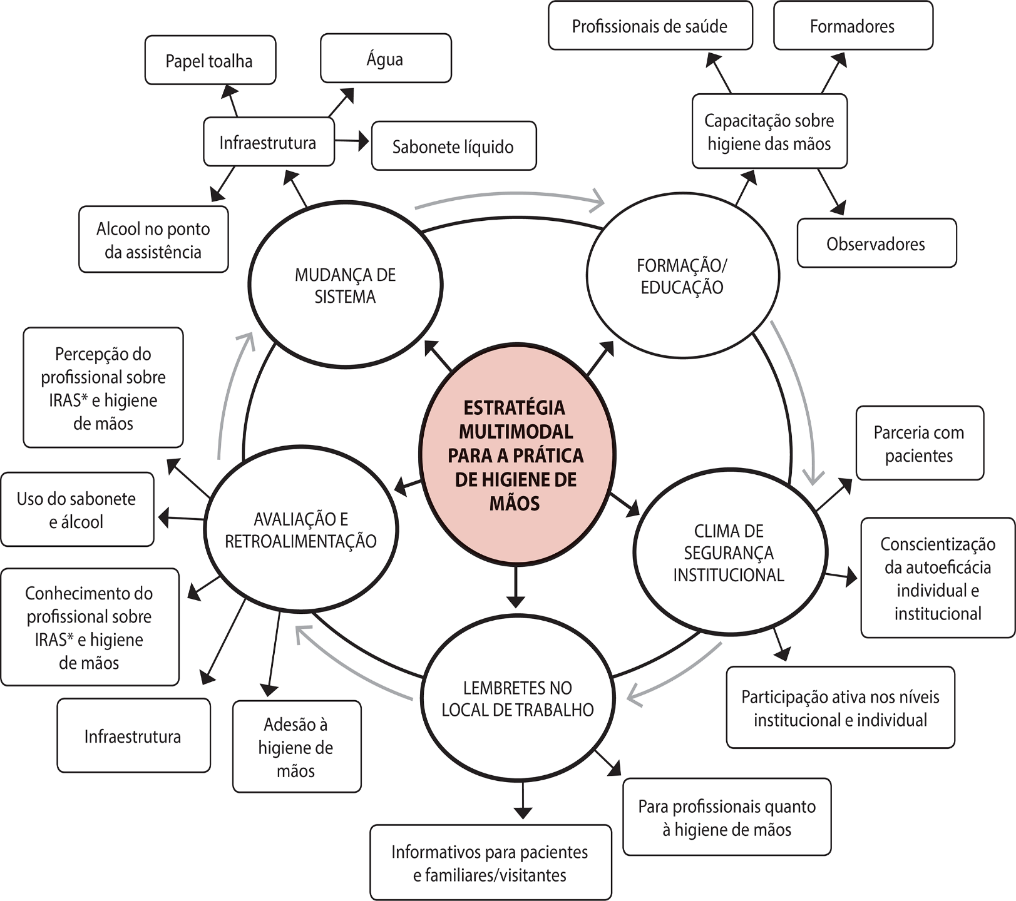
Mudança de sistema: instalar preparação alcoólica em cada leito/ao lado; profissionais dedicados para auxiliar nas intervenções de Higiene das Mãos.
Formação e educação: educação padronizada de higiene das mãos para todas as novas contratações, checagem regular baseada em competência para todo os profissionais.
Monitoramento e feedback: monitoramento da conformidade por "comprador secreto", exibição das taxas de adesão à higiene das mãos em salas de lanche/conforto. O que considerar conformidade?
Lembretes e comunicação: postar lembretes de higiene das mãos em cada porta, criar grupo de WhatsApp para o envio de mensagens para os profissionais de saúde.
Mudança cultural: Equipe CUSP (Programa de Segurança Abrangente baseado em unidades) liderada por enfermeiro e médico campeões e executivo sênior ligado à unidade para apoiar os esforços.
Fonte Fig Português: Rev. Bras. Enferm. 73 (suppl 2) • 2020 • https://doi.org/10.1590/0034-7167-2020-0487
Fonte original: Johnson J, Akinboyo IC, Schaffzin JK. Infection Prevention in the Neonatal Intensive Care Unit. Clin Perinatol. 2021 Jun;48(2):413-429.

Slide 33
Programa de Prevenção e controle de IRAS (PPCI)
30% redução das taxas gerais de IRAS – PPCI;
25-57% redução das IRAS com Vigilância Sistemática de IRAS;
50% redução de transmissão microbiana com melhora das práticas de higiene das mãos em serviços de saúde;
Redução nos EUA (2008-2014):
  50% das infecções da corrente sanguínea associadas ao CVC;
  17% das infecções do sítio cirúrgico;
  13% de bacteremia por MRSA;
56% redução MRSA na Inglaterra (quatro anos);
41% de redução do risco de ISC em hospitais Africanos.
http://apps.who.int/iris/bitstream/handle/10665/246235/WHO-HIS-SDS-2016.10-eng.pdf?sequence=1

Slide 34
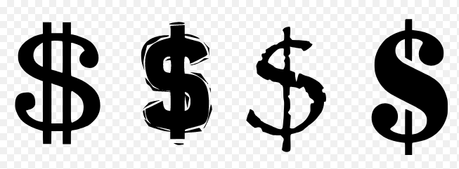
Prevenir IRAS: investimento com impacto econômico e SALVA VIDAS!!!
  Cada mL adicional de preparação alcoólica para a higiene das mãos por paciente/dia - redução de bacteremia por MRSA (S. Aureus multirresistente em 1%.) ¹
  Cada dólar investido no programa de higiene das mãos - economia de US$ 23,70. ²
Stone SP, Fuller C, Savage J, Cookson B, Hayward A, Cooper B, et al. Evaluation of the national Cleanyourhands campaign to reduce Staphylococcus aureus bacteraemia and Clostridium difficile infection in hospitals in England and Wales by improved hand hygiene: four years, prospective, ecological, interrupted time series stud. BMJ. 2012;344:e3005
Chen YC, Sheng WH, Wang JT, Chang SC, Lin HC, Tien KL, et al. Effectiveness and limitations of hand hygiene promotion on decreasing healthcare-associated infections. PLoS One. 2011;6(11):e27163

Slide 35
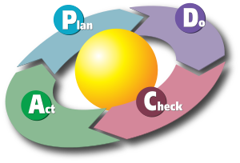

Programa de melhoria contínua de qualidade – melhoria da prática da Higiene das Mãos/Segurança do Paciente
Passo 1
Preparar para ação
Passo 2
Avaliação basal
Passo 3
Executar o plano
Passo 4
Avaliar o impacto
Passo 5 Sustentar o programa a longo prazo
Definir indicadores e metas!!!!
Estrutura, processos
e resultados (IRAS)!!!
Minimum requirements for infection prevention and control. Geneva: World Health Organization; 2019. MinReq-Manual_2019.pdf (who.int)

Slide 36
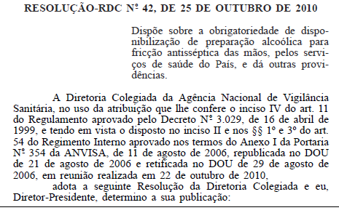
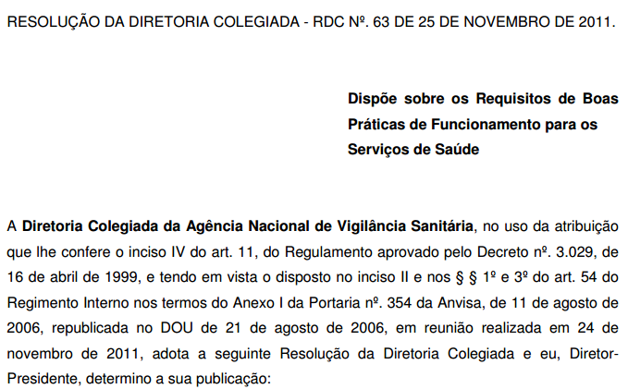
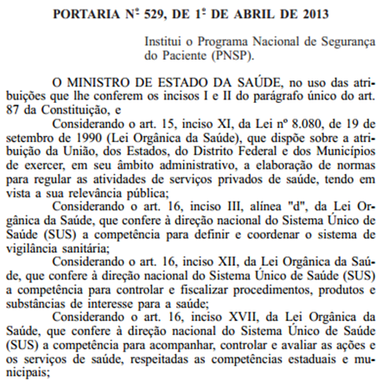
Legislações - suporte ao Programa de Higiene das Mãos
2010, RDC 42 (preparação alcoólica em SS)
2011, RDC 63 Anvisa (Boas Práticas de Funcionamento para SS)
2013, Portaria 529 MS (Programa Nacional Segurança Paciente)
https://www20.anvisa.gov.br/segurancadopaciente/index.php/publicacoes/item/higiene-das-maos

Slide 37
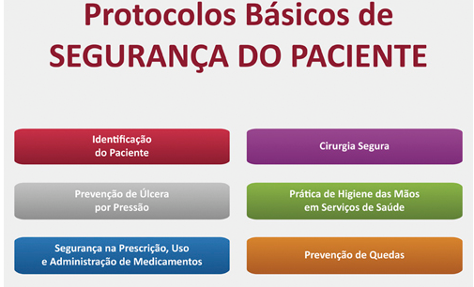
Protocolos de Segurança do Paciente (Portaria MS 529 PNSP: 01/04/2013)
Serviços de saúde, públicos ou privados, que prestam cuidados à saúde, seja qual for o nível de complexidade, no ponto de assistência.
Definições
Recomendações HM: 5 momentos, produtos e técnicas
Estratégia multimodal
Indicadores: mínimo consumo de produtos
Cuidados especiais: uso luvas e cuidados pele.
Protocolos são guias e normas que devem ser utilizados nos Serviços de Saúde para a segurança do paciente.
http://bvsms.saude.gov.br/bvs/saudelegis/gm/2013/prt1377_09_07_2013.html

Slide 38
WHO Global report on infection prevention and control, 2022
Segurança do paciente
Segurança do profissional
Melhorar a Qualidade
Prevenir a resistência antimicrobiana
Água, saneamento e higiene
Melhores práticas assistenciais
Preparação, prontidão e resposta para surtos e epidemias
Fortalecimento dos sistemas de saúde
Regulamento sanitário internacional*
Prevenção Controle Infecção
* Prevenir, proteger, controlar e dar uma resposta de saúde pública contra a propagação internacional de doenças

Slide 39

Higiene das Mãos faz parte das
Principais Práticas de Prevenção e Controle das Infecções visando segurança do paciente e dos profissionais em
Todos Serviços de Saúde.
Core Infection Prevention and Control Practices for Safe Healthcare Delivery in All Settings. CDC, 2017 https://www.cdc.gov/hicpac/recommendations/core-practices.html

Slide 40

Qual seu papel na higiene das mãos?
“Uma Assistência Limpa é Uma Assistência Mais Segura” não é uma escolha, mas sim um direito básico.
As mãos higienizadas evitam o sofrimento dos pacientes e salvam vidas.
Didier Pittet
ASSISTÊNCIA LIMPA PARA TODOS.
ESTÁ EM SUAS MÃOS

